Slide 1



NUMISMÁTICA MÉXICO:
ESTRATEGIA COMERCIAL PARA EVENTOS DE FIN DE AÑO
Propuesta de Marketing para aumentar fidelidad y ventas.

Slide 2

Contenido
Desarrollo de historias en Tableau
Popularidad de ventas producto top
Ventas de Numismática México
Disminución de ventas con publicidad
Análisis de Ventas años anteriores
Persistencia producto más vendido
Las ventas con publicidad empiezan a tener un impacto fuerte
Venta general de productos resto del país
Productos encontrados
Incremento de ventas apoyadas en publicidad
Impacto en productos del Top 5
Impacto de ventas con publicidad por región
Nuestro producto vendido

Slide 3


Desarrollo de historias en Tableau
Para observar las posibles acciones que se pueden tomar, se creó una historia en Tableau, donde se pueden ver puntos importantes en las distintas visualizaciones que se crearon. Para ello se agregan capturas de la historia creada en Tableau en las siguientes diapositivas para dar contexto a las acciones que se pueden tomar y entender los beneficios que se obtendrán con los descubrimientos encontrados.

Slide 4



Ventas de Numismática México
El fin de año es un momento crítico en las ventas y buscamos crecer las ventas de nuestros productos a través de la inclusión de estrategias de marketing.
Para generar un alto impacto en nuestros clientes y posiblemente atraer nuevos clientes en el ramo de la numismática.

Slide 5

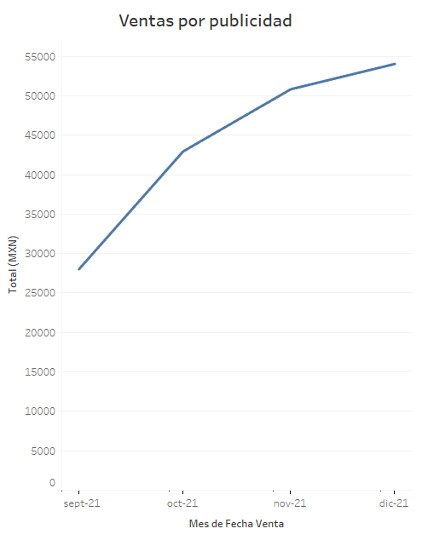

Análisis de Ventas años anteriores
Se observa que del periodo septiembre a diciembre del 2021 hay un incremento de utilidades por ventas rebasando los $50k MXN que es el punto máximo de ventas, siendo el final del año la época del año se han tenido mayores ventas.
Al final del año 2021 se registraron las mayores utilidades por ventas

Slide 6
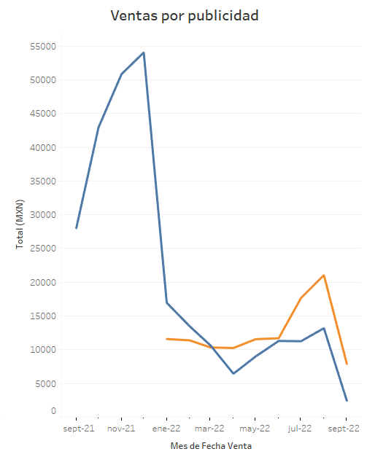

Al iniciar el año 2022 se registra una fuerte caída en las utilidades por ventas
Decremento de ventas a inicios de año
En enero de 2022 se observa que hay una caída en las utilidades por ventas llegando a los $15k MXN y se comienzan a tener utilidades por ventas con publicidad.

Slide 7


Las ventas con publicidad empiezan a tener un impacto fuerte
Las utilidades por ventas con publicidad superan a las utilidades por ventas sin publicidad a partir de marzo 2022
Las utilidades por ventas con publicidad superan los $20k MXN haca finales de julio 2022
Podemos notar que las utilidades por ventas con publicidad superan a las utilidades por ventas sin publicidad a partir del mes de marzo 2022, superando los $20k MXN hacia finales de julio 2022.

Slide 8

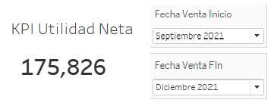
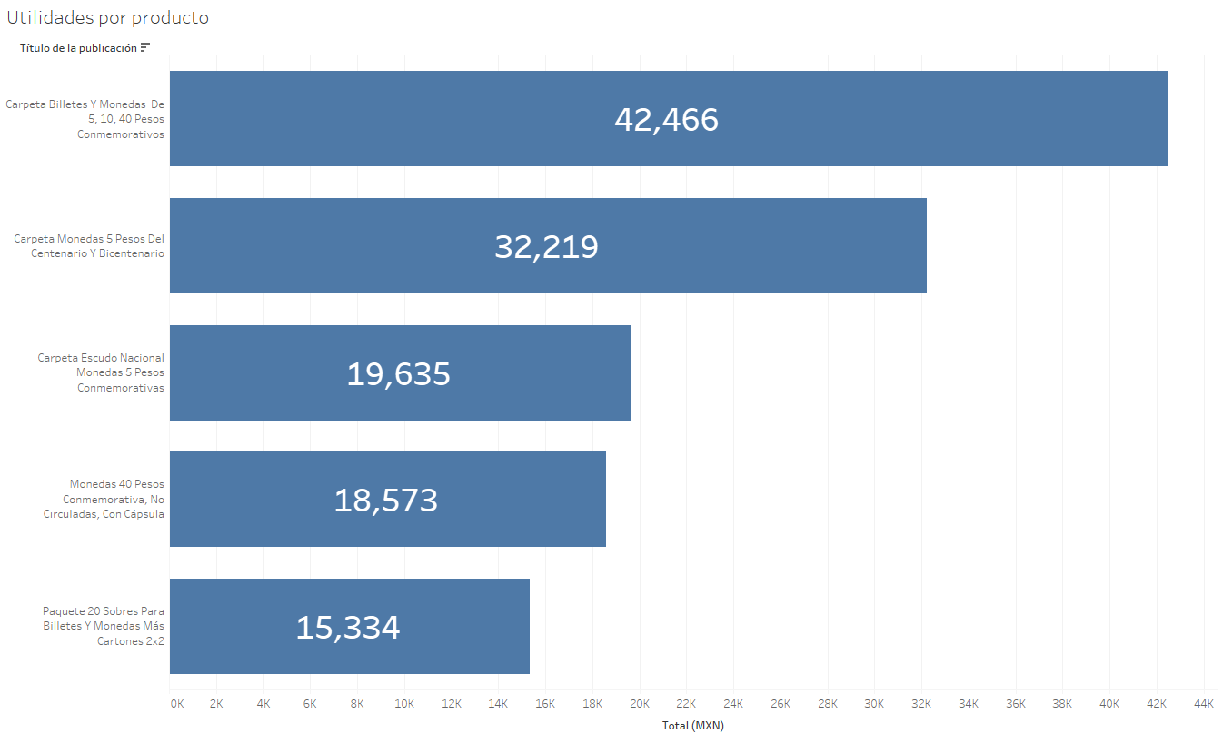
Nuestro producto estrella representa el 25% de las utilidades totales del periodo de septiembre a diciembre de 2021
Nuestro producto más vendido
Nuestro producto estrella de fin de año fue: La Carpeta Billetes Y Monedas De 5, 10, 40 Pesos Conmemorativos, acumulando $42,466 MXN de utilidades en el periodo de septiembre a diciembre de 2021, de un total de utilidades de $175,826 MXN, lo cual representa casi el 25% de las utilidades del periodo.

Slide 9

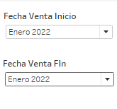
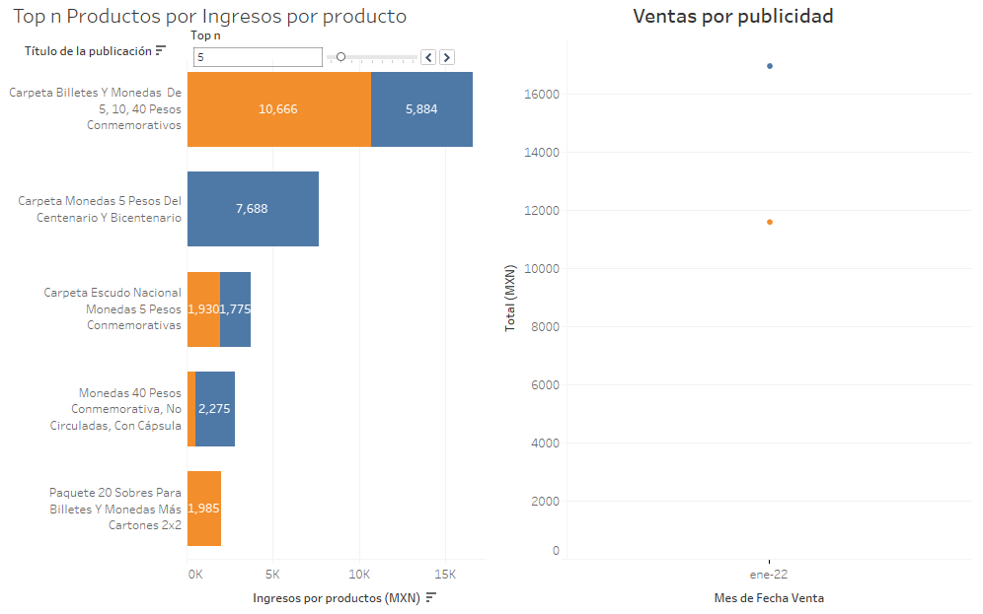
Al introducir ventas con publicidad, el 64% de las ventas de nuestro producto estrella fueron con publicidad.
Popularidad de ventas producto top
Al introducir ventas con publicidad vemos que el producto estrella, vende más por publicidad. Se puede observar que cerca del 64% se ha vendido con publicidad.

Slide 10

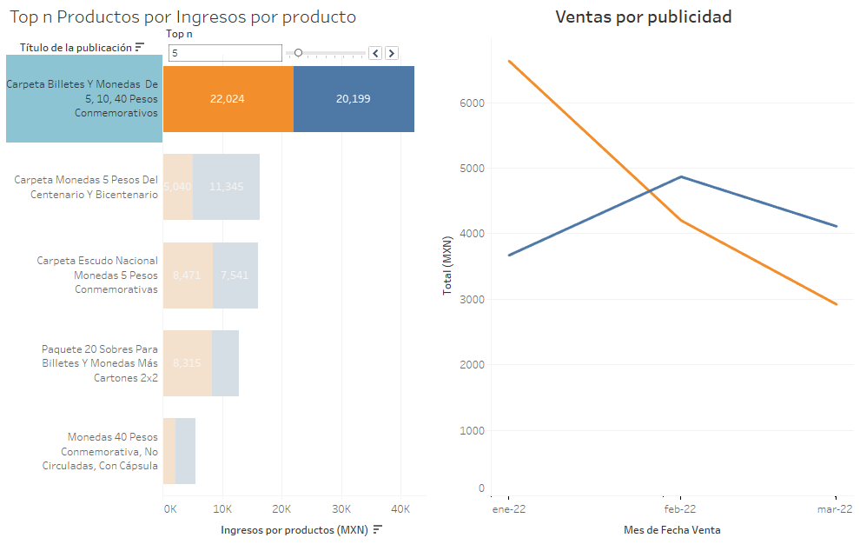
Se recomienda analizar el motivo por el cual disminuyó el impacto de la publicidad para nuestro producto estrella en este periodo
Disminución de ventas con publicidad
En el periodo de febrero a marzo de 2022, podemos ver que el impacto por publicidad en nuestro producto estrella se disminuyó. Se recomienda analizar el motivo de esta caída.

Slide 11



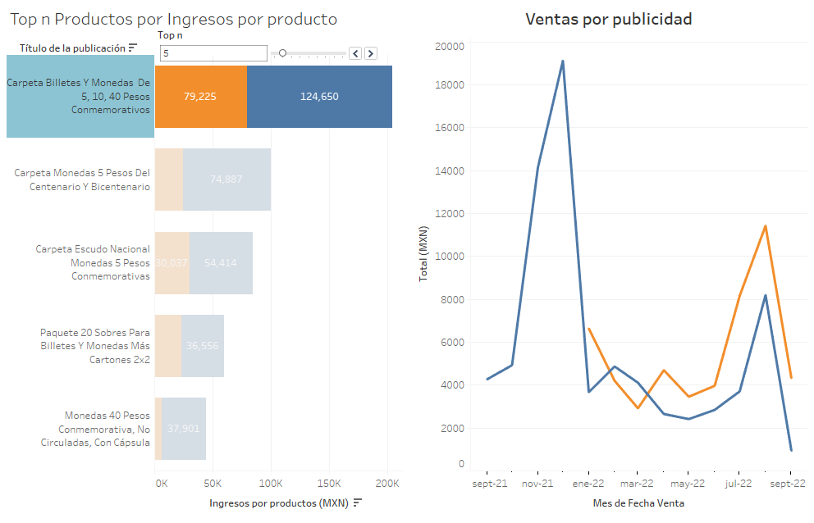
El producto estrella durante todos los periodos fue el mismo
Persistencia producto más vendido
El producto estrella durante todos los periodos fue el mismo y vemos que ha tenido impacto por las campañas de publicidad.

Slide 12

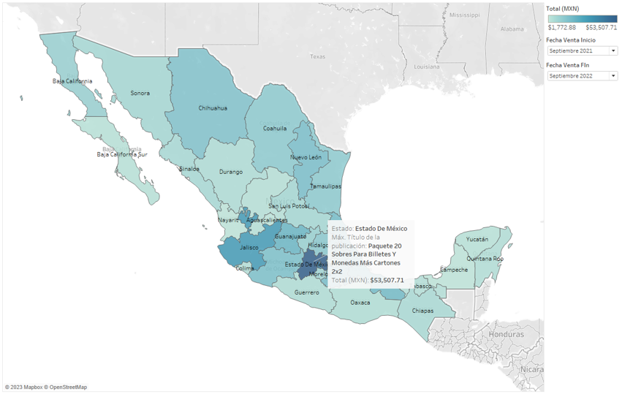
Venta general de productos resto del país
El producto estrella no es el mismo en los estados con mayor venta.

Slide 13

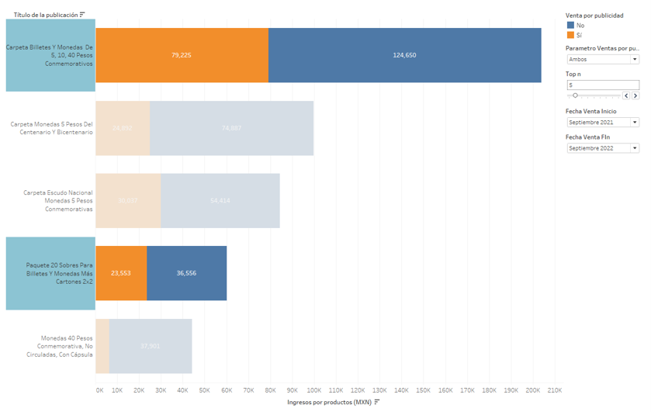
Productos Encontrados
Notamos que tenemos dos productos que impactan fuertemente nuestras ventas a nivel nacional como a nivel estatal. Sin embargo, uno de ellos no es del top 3.

Slide 14
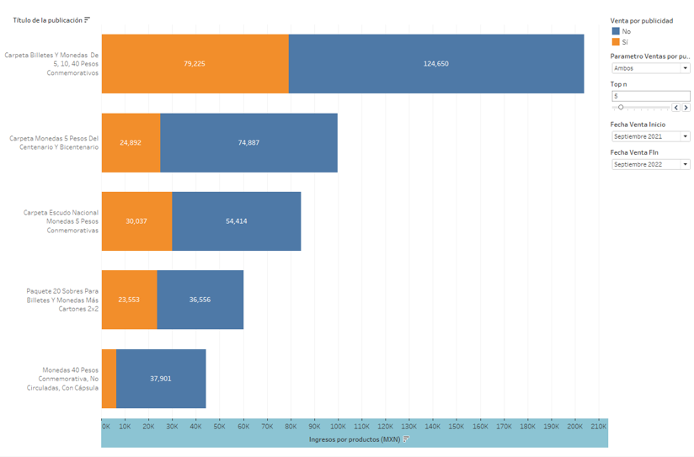

Impacto en productos del Top 5
Buscamos lograr un impacto importante en nuestros productos del top 5. Para aumentar las ventas de una manera similar al producto estrella.

Slide 15

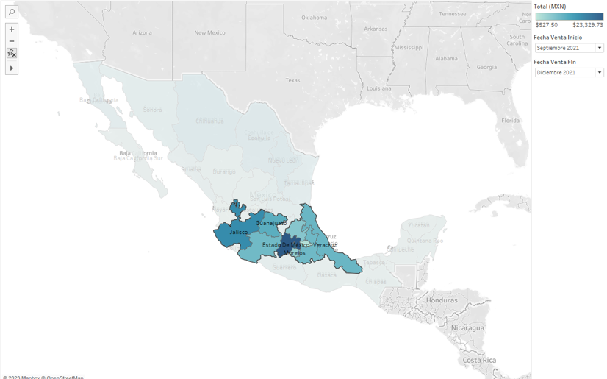
Impacto de ventas con publicidad por región
Las campañas de marketing han tenido impacto en los siguientes estados. Donde tenemos mayor venta. Se observa que la región central del país acumula ganancia de alrededor de $23k MNX.

Slide 16




Productos Top 5
Acciones recomendadas
Hacer una campaña de marketing dirigida a los estados con mayores ventas. Donde se incluya el producto estrella y los productos del top 5.
Énfasis en el producto más vendido
Campaña del producto estrella
Hacer énfasis en el producto más vendido en los estados con mayores ventas que es: Paquete 20 Sobres Para Billetes Y Monedas Más Cartones 2x2.
Utilizar una campaña de marketing similar a la de enero del producto estrella para el resto de productos.

Slide 17


Beneficios
1. Énfasis en el Producto Más Vendido:
Aumento significativo de las ventas al resaltar el producto más popular en regiones con altas tasas de venta.
Optimización de ingresos al capitalizar la demanda existente.
Consolidación de la lealtad del cliente al destacar el producto líder.
Fomento del crecimiento en estados con una base de clientes existente, aprovechando el reconocimiento de la marca.
2. Campaña Similar a Enero para el Resto de Productos:
Expansión efectiva de las ventas al aplicar estrategias exitosas a otros productos.
Incremento de la visibilidad de la línea completa de productos.
Aprovechamiento de la confianza generada por la campaña original para estimular las ventas.
Aumento de las ventas en estados donde ya existe una base de clientes familiarizados con nuestra marca.
3. Campaña de Productos Top 5 en Estados con Mayores Ventas:
Incremento sustancial de las ventas al concentrar esfuerzos de marketing en áreas estratégicas.
Mejora significativa de la visibilidad de los productos más populares, aumentando las conversiones.
Aprovechamiento de la sinergia entre el producto estrella y los del top 5 para generar interés cruzado y estimular el aumento de ventas.
Enfoque específico en aumentar las ventas en estados con una base de clientes previa para maximizar el retorno de inversión.
Enfoques de ventas al por mayor podría significar aún mayores ingresos y una nueva puerta de mercado
Estas estrategias combinadas no solo fortalecerán la presencia de la marca, sino que también generarán un notable aumento en las ventas, especialmente en los estados donde ya se ha establecido una base de clientes.

